Slide 1
관리전후사진

Slide 2
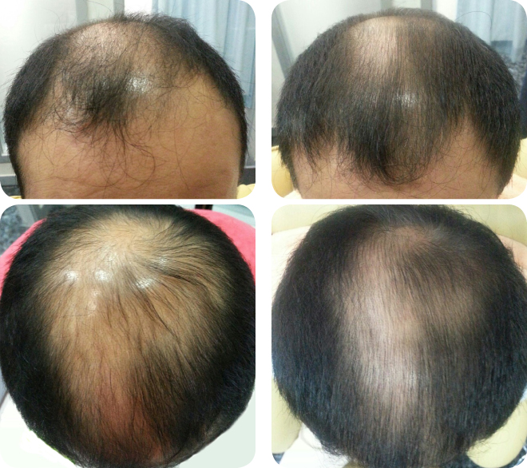
관리전후 사진
BEFORE
AFTER
3개월 관리

Slide 3
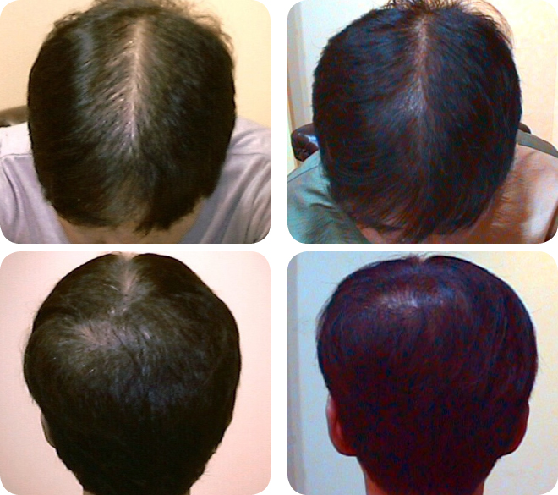
관리전후 사진
BEFORE
AFTER
4개월 관리

Slide 4
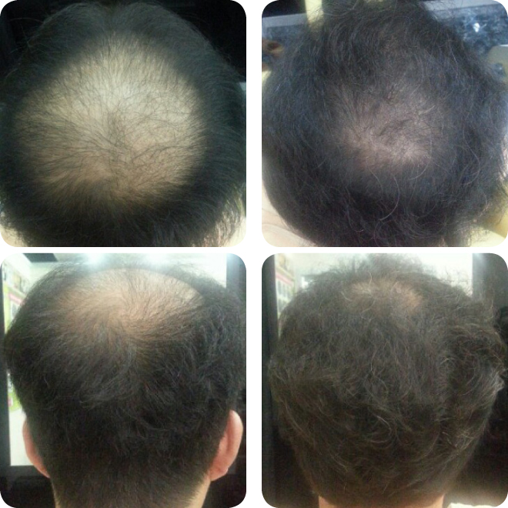
관리전후 사진
BEFORE
AFTER
6개월 관리

Slide 5
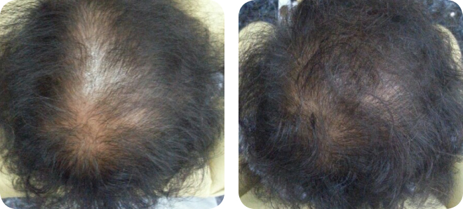
관리전후 사진
BEFORE
AFTER
3개월 관리

Slide 6
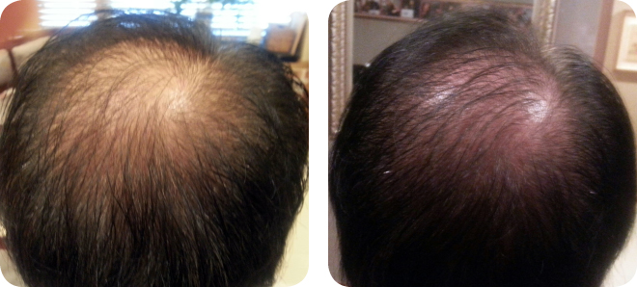
관리전후 사진
BEFORE
AFTER
2개월 관리

Slide 7
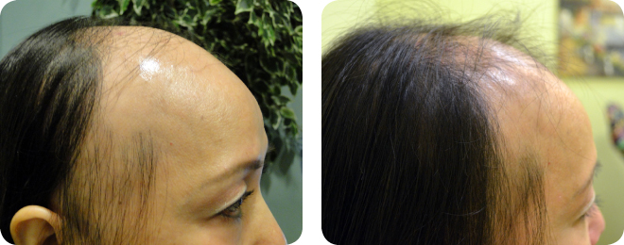
관리전후 사진
BEFORE
AFTER
2개월 관리

Slide 8
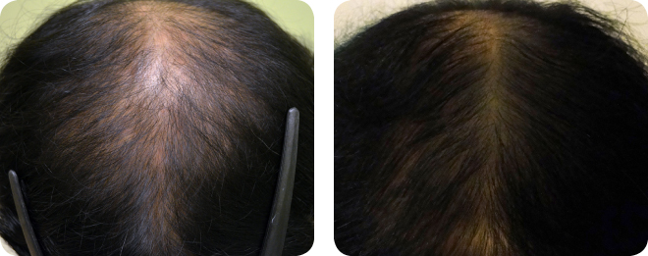
관리전후 사진
BEFORE
AFTER
2개월 관리

Slide 9
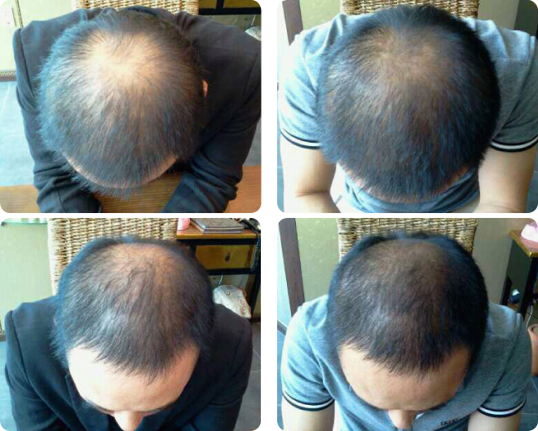
관리전후 사진
BEFORE
AFTER
2013.07.01
2013.07.30

Slide 10
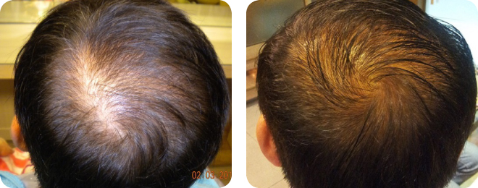
관리전후 사진
BEFORE
AFTER
2013.02.03
2013.04.03

Slide 11
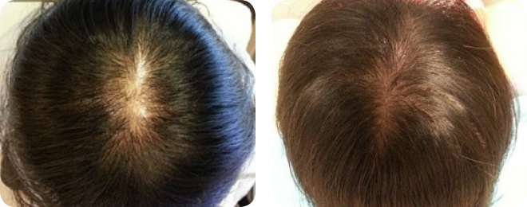
관리전후 사진
BEFORE
AFTER
2013.02.26
2013.04.25

Slide 12
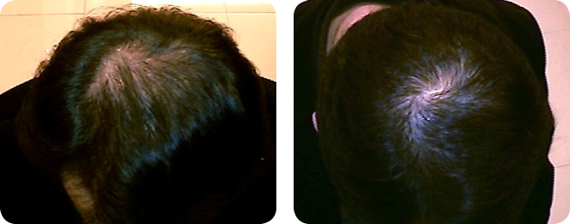
관리전후 사진
BEFORE
AFTER
2013.02.26
2013.04.25

Slide 13
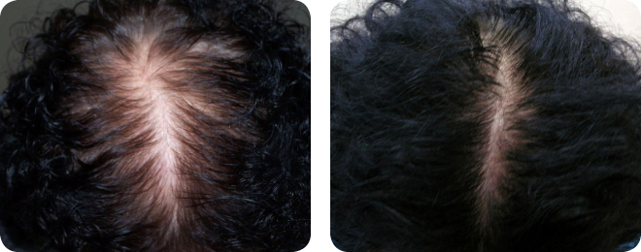
관리전후 사진
BEFORE
AFTER
2012.10.30
2013.02.04

Slide 14
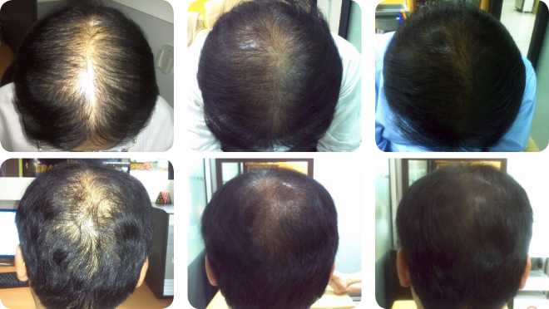
관리전후 사진
BEFORE
AFTER
2012.09.10
2012.09.21
2012.12.07

Slide 15
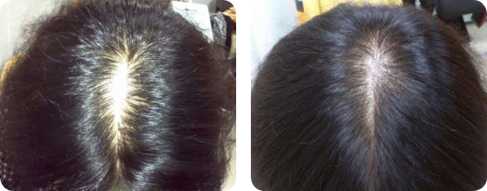
관리전후 사진
BEFORE
AFTER
2012.11.02
2012.12.05

Slide 16
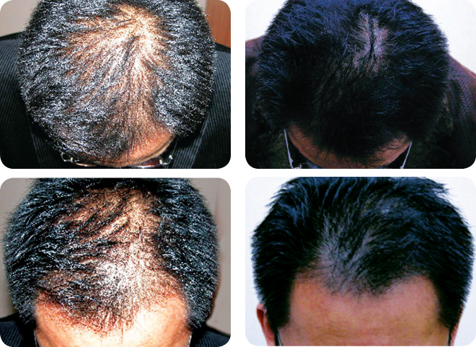
관리전후 사진
BEFORE
AFTER
2012.01.12
2012.03.24

Slide 17
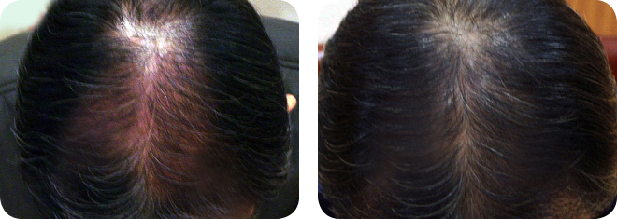
관리전후 사진
BEFORE
AFTER
2012.04.06
2012.09.08

Slide 18
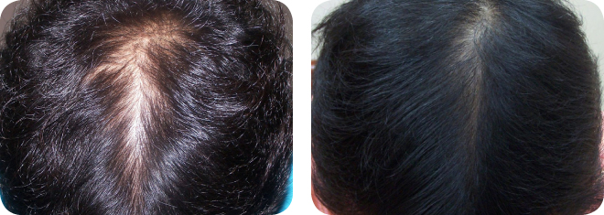
관리전후 사진
BEFORE
AFTER
2012.09.03
2012.12.07

Slide 19
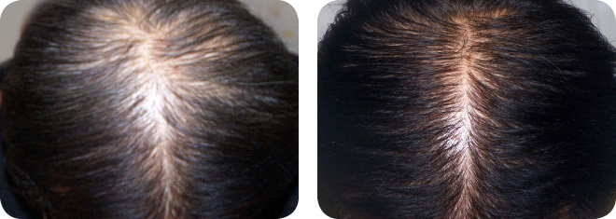
관리전후 사진
BEFORE
AFTER
2012.01.21
2012.05.29

Slide 20
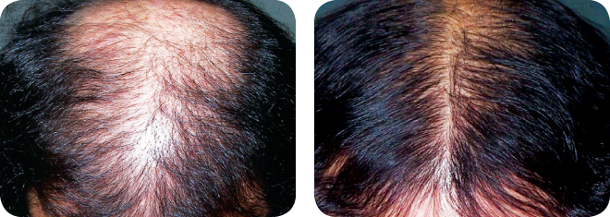
관리전후 사진
BEFORE
AFTER
2012.09.03
2012.12.07

Slide 21
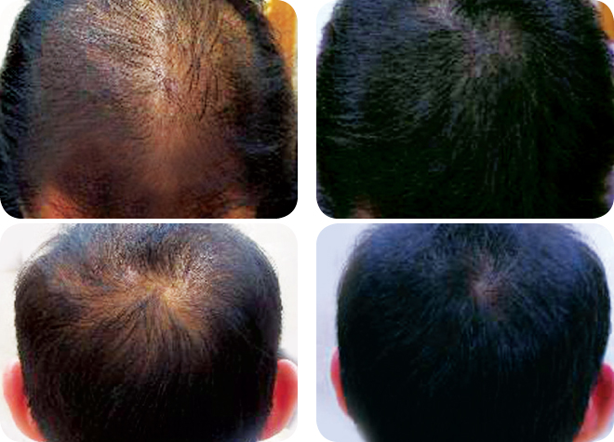
BEFORE
AFTER
2012.11.28
2013.02.08

Slide 22
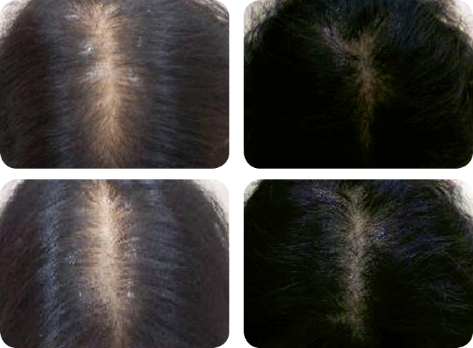
BEFORE
AFTER
2012.10.21
2013.02.03

